Slide 1

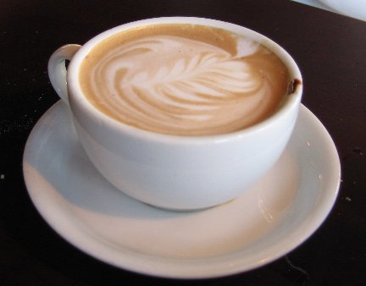
EKP/EMP 2. predavanja
Gradivo do str. 18
mag. Vesna LOBOREC

Slide 2
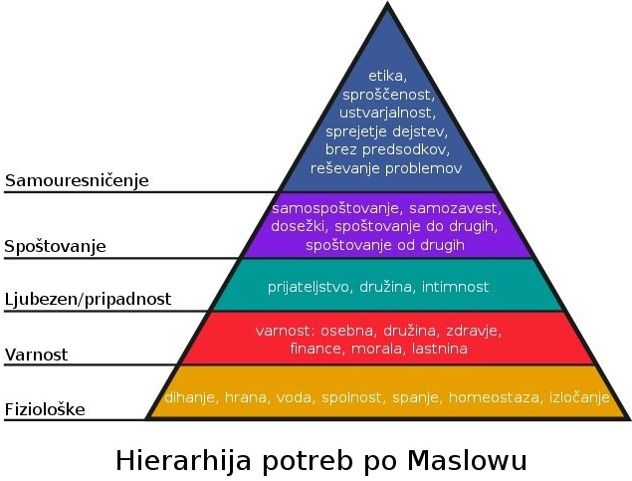

Slide 3


PODJETJE IN POSLOVNO OKOLJE
Ekonomika podjetja preučuje vse pojave v podjetju, ki vplivajo na uspešnost njegovega poslovanja
je veda o uspešnem gospodarjenju v podjetju.
Preučuje tudi pogoje obstoja in razvoja podjetja.
Zato jo zanimajo vsa vprašanja, povezana z
ustanovitvijo podjetja, njegovim poslovanjem in ukinitvijo, a ne s pravnega, temveč z ekonomskega vidika.

Slide 4
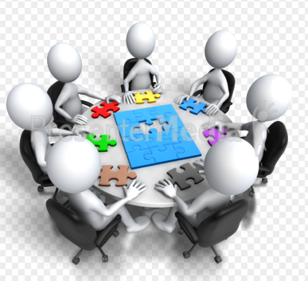
PODJETJE
Podjetje je organizacija (institucija), ki kupuje ali najema proizvodne dejavnike (delo,zemljo) od drugih podjetij in jih uporabi v proizvodnji
Ob upoštevanju dejstva, da večino dobrin za zadovoljevanje človekovih potreb proizvedejo
podjetja, lahko rečemo, da je podjetje osnovna celica gospodarstva, ki samostojno opravlja določene naloge v procesu družbene reprodukcije, s ciljem, doseči čim večjo vrednost čistega rezultata, to je dobička.

Slide 5

PODJETJE
Podjetje mora zato stalno sprejemati poslovne odločitve o tem, kaj, kako in na kakšen način proizvajati, da bodo njegovi proizvodi ali storitve čim bolj zadovoljili obstoječe povpraševanje

Slide 6

PODJETJE
Pri sprejemanju poslovnih odločitev v podjetju upoštevajo načelo racionalnosti:
da podjetje pride do določenih učinkov s čim manjšimi stroški ali pa
da pride do čim večjih rezultatov z danimi stroški

Slide 7
PODJETJE – primer prakse
Ekonomsko vprašanje: za koga, kdaj in kje
Kaj se bo v neki družbi proizvajalo in v kakšnih količinah
Kako se bodo dobrine proizvajale: kdo jih bo proizvajal, s kakšnimi sredstvi in po kakšnem tehnološkem postopku? Piščance lahko gojimo na farmi ali na kmetiji.
Za koga proizvajamo različne dobrine in storitve, kdo bo sodeloval v prisvajanju koristi od proizvodnje in v kakšni meri?
http://www.youtube.com/watch?v=AH5H1mbpPaY

Slide 8
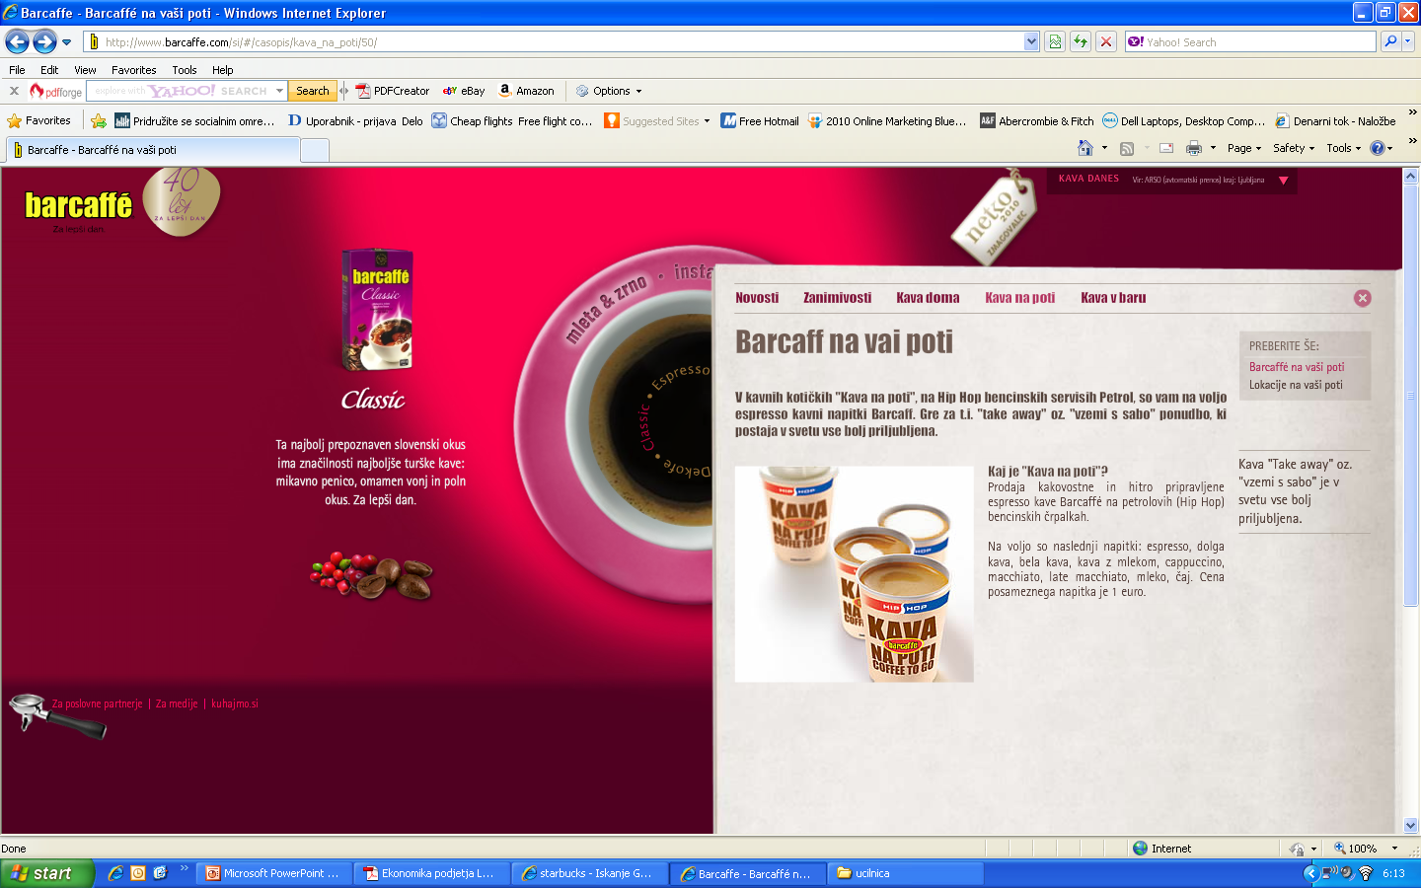
PODJETJE

Slide 9

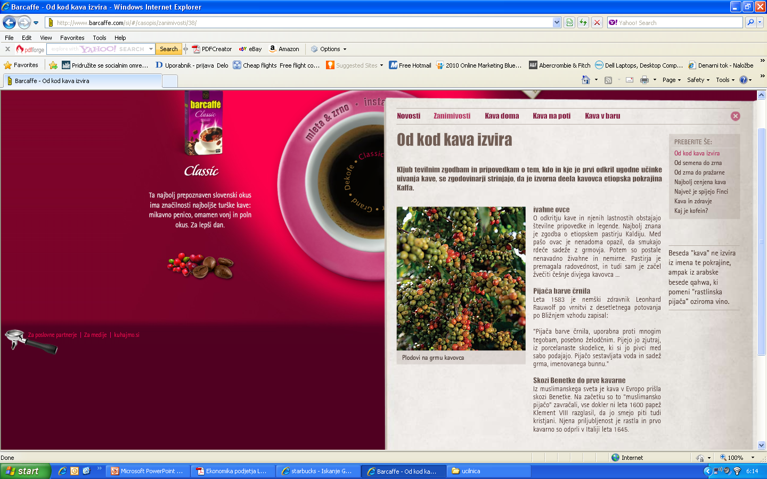
PODJETJE

Slide 10
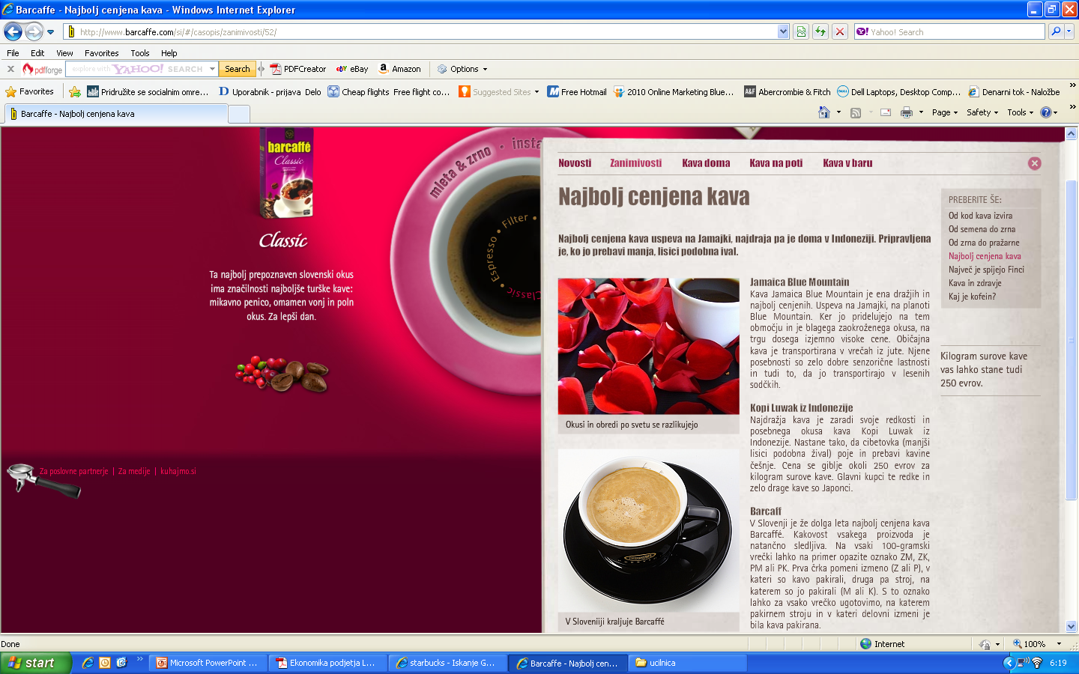
http://www.youtube.com/watch?v=1Q7IYpLYQ7Q

Slide 11

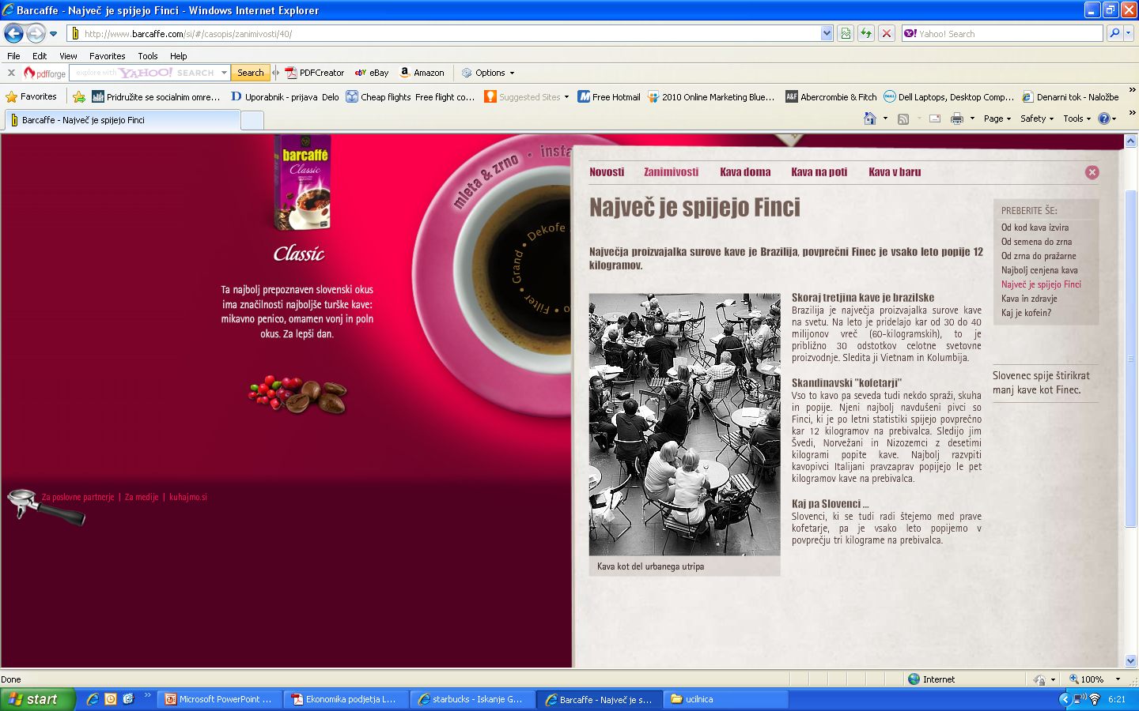

Slide 12
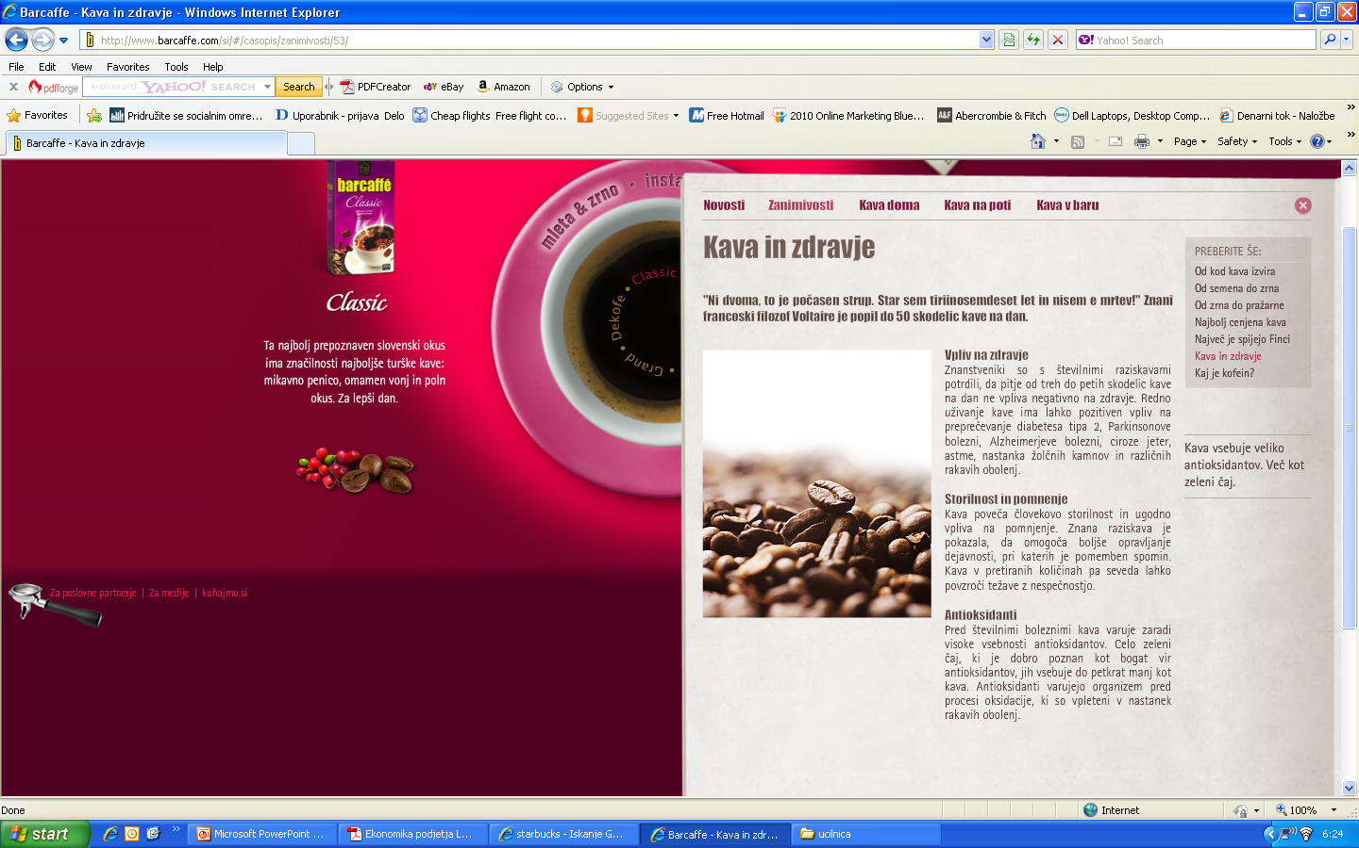

Slide 13

leta 1971 se zgodba začne v Seattle’s Pike Place Market
danes 17.000 lokacij v 50ih državah
Zaposleni so partnerji
Natakarji s črnimi predpasniki so coffee masters

Slide 14
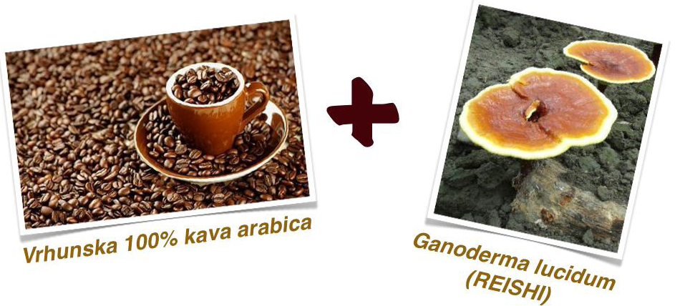


Slide 15


PODJETJE
716 kav na dan, da se splača
Kako v Sloveniji

Slide 16
PODJETJE
Ločiti je treba naslednje pojme:
Firma je naziv, ime neke gospodarske enote, s katerim ta enota nastopa v poslovanju (npr.Gorenjka, Mercator, Wrigley, Coca Cola...).
Obrat je gospodarska enota, v kateri izdelujejo proizvode ali opravljajo storitve za naročnika kupce, torej za ponudbo na trgu.
Podjetje je pravna oseba, ki v določeni organizacijski obliki na temelju svojega poznavanja
povpraševanja proizvaja za trg.

Slide 17
PODJETJE
Pogosto se podjetja povezujejo z namenom uresničitve določene naloge
Moderna oblika povezovanja je mreženje ali grozdenje
http://www.youtube.com/watch?v=pylFE_z1QnE

Slide 18
USTANOVITEV PODJETJA
Postopki za ustanovitev družbe so naslednji:
registracija imena podjetja in vložitev ustanovitvenih členov podjetja,
pridobitev zvezne identifikacijske številke (EIN) za potrebe davkov in delodajalcev.
registracija on-line za prodajne davke,
registracija delodajalca pri Oddelku za brezposelnost in zavarovanje (Ministrstvo za delo),
ureditev zavarovanja za delavce pri zasebnem zavarovalniškem skladu,
ureditev objave ter oddaja certifikata in pisne izjave pod prisego

Slide 19
POGODBA O USTANOVITVI PODJETJA
V Sloveniji je podjetje moč ustanoviti s sklenitvijo pogodbe o ustanovitvi podjetja
registrirati na sodišču – tako podjetje postane pravna oseba.
S pogodbo ustanovitelj določi:
firmo in sedež podjetja (firma je ime, s katerim podjetje posluje; firma je torej instrument individualizacije podjetja,
ki mora vsebovati oznako, ki nakazuje dejavnost družbe);
pravno obliko podjetja – vrsta in obseg odgovornosti;
statut podjetja:

Slide 20
STATUT PODJETJA
ureja pravice in obveznosti,
način upravljanja podjetja,
način ugotavljanja dobička,
delež podjetja pri dobičku,
določijo se tudi organi podjetja.

Slide 21
Priprava izpitne pole
Obkrožite pravilne odgovore
Napišite ali je trditev pravilna ali napačna
Povežite stavke po smiselnosti
Na praktičnem primeru pojasnite...

